Slide 1
Рациональное питание - основа здоровья и гармоничного развития детей.
Основы правильного питания закладываются в детстве и являются отправной точкой в пищевом поведении ребенка.
Именно питание является важнейшей физиологической потребностью организма.

Slide 2
Рациональное и правильное питание это-
правильно составленный пищевой рацион
режим питания
благоприятные условия приема пищи.

Slide 3
ПРОБЛЕМА!
При оценке пищевого рациона у детей в большинстве случаев фиксируются нарушения режима питания
нерациональное составление меню с преобладанием высококалорийных, богатых насыщенными жирами и рафинированными углеводами блюд.

Slide 4
Подтверждено влияние нарушений пищевого поведения на рост числа заболеваний верхних отделов желудочно-кишечного тракта (ЖКТ)
У детей с воспалительными заболеваниями верхних отделов ЖКТ достоверно чаще (р < 0,05) в сравнении со здоровыми детьми в ежедневном рационе встречались чипсы, сухарики, сладкие газированные напитки, картофель-фри.

Slide 5
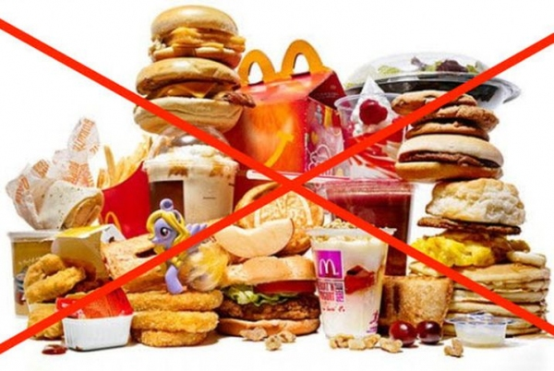
. Свежие фрукты, с высокой степенью значимости, чаще присутствуют в ежедневном рационе здоровых детей в сравнении с рационом детей с заболеваниями верхних отделов ЖКТ. Заменой рациональным и сбалансированным блюдам являются чаще всего продукты «фаст-фуд»

Slide 6
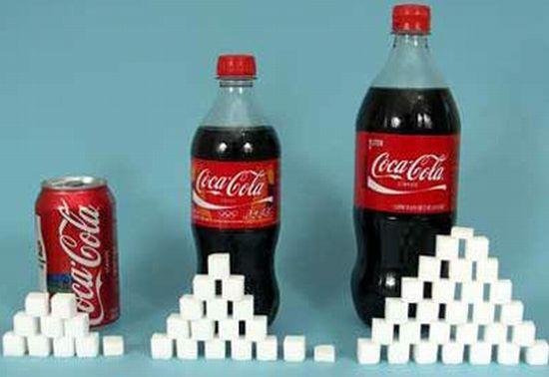
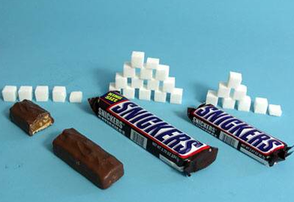
Недооценивание количества потребления сахара ведет к проблемам с ЖКТ!!! (панкреатит, нарушение обмена углеводов, нарушение толерантности к глюкозе и т.д.)

Slide 7
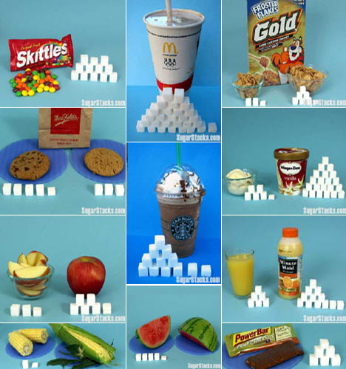
Быстрые углеводы- не должны часто присутствовать в рационе ребенка
Проанализируйте, какую часть рациона Вашего ребенка составляют быстрые углеводы.

Slide 8
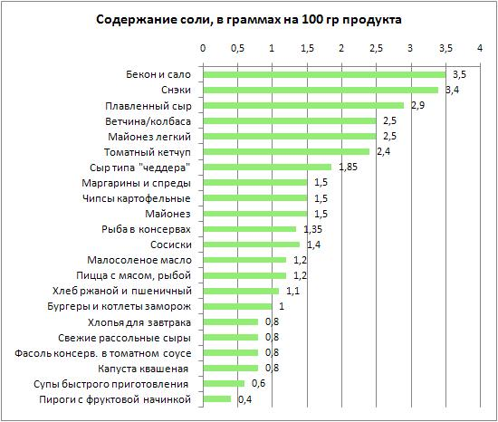

Slide 9
Основные принципы питания
Энергетическая ценность рациона должна покрывать энергозатраты организма.
Для детей 3-7 лет суточная калорийность должна быть примерно 2200 ккал, для детей 7 лет и старше – 3050 ккал. Снижение калорийности рациона приводит к снижению массы тела, избыточное потребление продуктов приводит к ожирению.
Рацион питания должен быть сбалансирован по наличию всех пищевых веществ в определенных соотношениях между собой. В рационе питания должно содержаться 11- 14 % белков, не более 30% жиров, 53-56% углеводов.

Slide 10
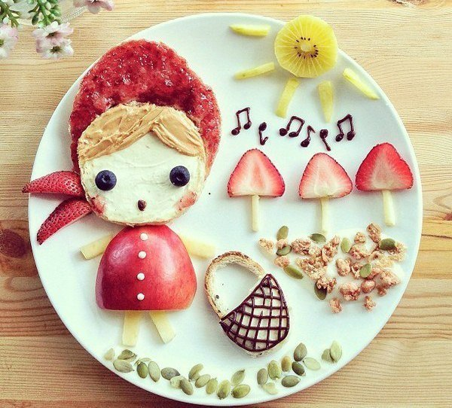
Создайте условия, при которых употребление пищи будет в радость
Подходите с «огоньком» к сервировке блюд и ингредиентов.
Не скупитесь на забавные тарелки и салфетки, дети должны получать удовольствие от приема пищи.

Slide 11
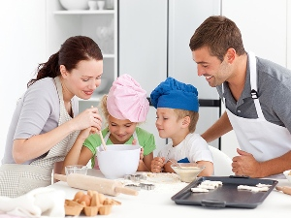
Создайте традицию- кушать всей семьей за одним столом. Расскажите ребенку, что домашняя еда вкусна и полезна. Вовлекайте ребенка в процесс готовки. Помните! Ребенок очень быстро усвоит все правила приема пищи, если перед его глазами будет пример взрослых.

Slide 12
Пусть перекусами будут не фаст- фуды и сладости, а фрукты, орехи, молочно- кислые продукты. В качестве пряностей можно использовать петрушку, укроп, ревень. Лук и чеснок так же должны применяться в качестве приправ, они обладают противомикробными свойствами, содержат фитонциды.
Трапеза – не время для криков, подзатыльников и ссор. Также важны хорошие манеры.

Slide 13
Постарайтесь исключить из рациона ребенка газированные напитки, пакетированные соки.
Замените их чистой водой, домашним морсом или молоком.
Особенно полезны для растущего организма субпродукты, которые богаты железом, фосфором, медью и кальцием (печень, мозги, сердце, язык).
В детском питании можно использовать любые виды морских и речных рыб ( но не в копченом и соленом виде!)
Мясные и рыбные блюда следует готовить в первую половину дня, в основном на обед. Гарнир ко второму блюду должен быть разнообразным.

Slide 14
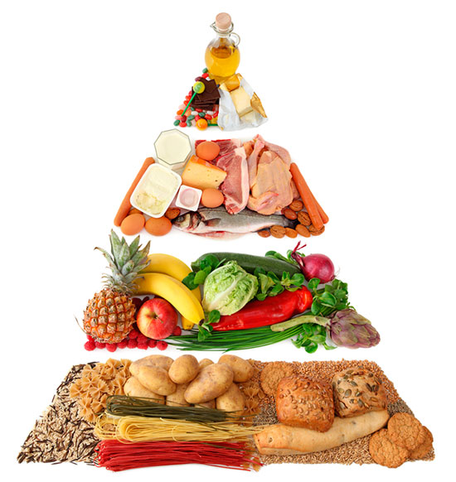
Соблюдение перечисленных рекомендаций будет способствовать тому, чтобы Ваш ребенок вырос здоровым Спасибо за внимание!
«Мы – то, что мы едим».

